Slide 1












Đạo đức

Slide 2
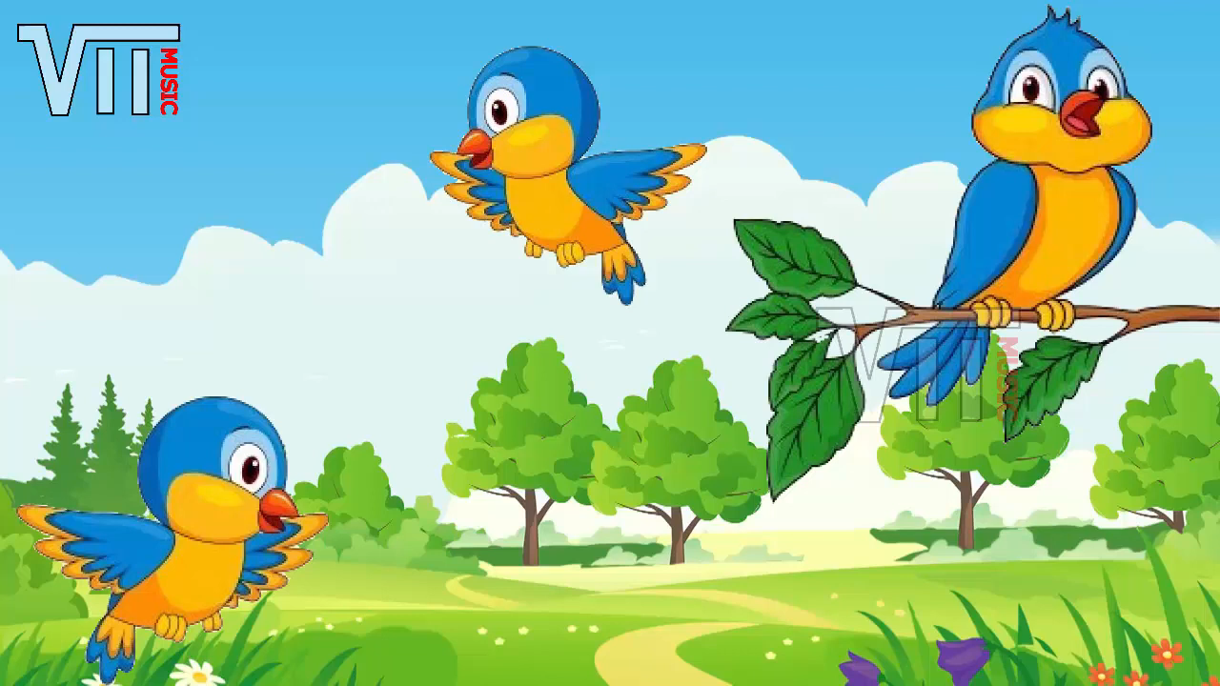
Khởi động

Slide 3
Đạo đức
Chủ đề 1: Quý trọng thời gian
Bài 1: Quý trọng thời gian (tiết 2)
SGK/ trang 4

Slide 4

Hoạt động 3: Tìm hiểu sự cần thiết phải quý trọng thời gian.
THẢO LUẬN NHÓM 4
*Nhiệm vụ 1: HS thảo luận nhóm 4” và trả lời câu hỏi:
+ Quý trọng thời gian mang lại lợi ích gì cho bản thân và mị người?
+ Việc không quý trọng thời gian dẫn đến điều gì?
*Nhiệm vụ 2: Nhận xét, đánh giá sự thể hiện của bạn theo tiêu chí sau:
+ Trả lời: Trả lời rõ ràng, hợp lí
+ Thái độ làm việc nhóm: Tập trung, nghiêm túc.

Slide 5
Quý trọng thời gian mang lại lợi ích: Giúp chúng ta sắp xếp, thực hiện được các công việc trong sinh hoạt, học tập, vui chơi có kế hoạch, hoàn thành nhiệm vụ đúng hạn, tiết kiệm được thời gian để làm các việc hữu ích khác.
Hậu quả của việc không quý trọng thời gian: Các nhiệm vụ, kế hoạch trong học tập, cuộc sống hàng ngày, vui chơi không được thực hiện, và thực hiện một cách không khoa học, không hợp lí.

Slide 6
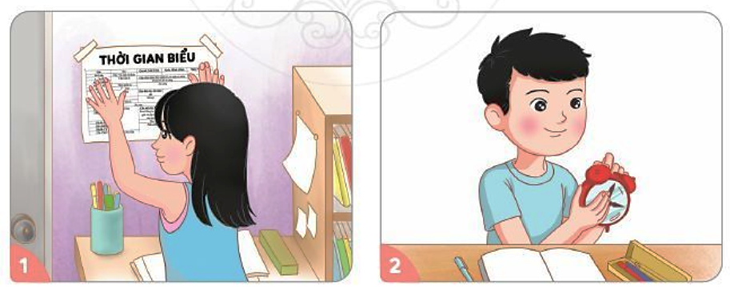
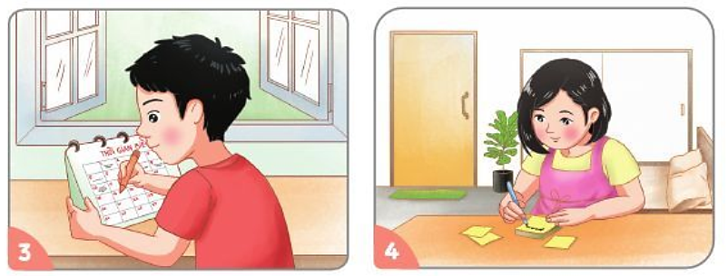
Hoạt động 4: Thảo luận về cách sử dụng thời gian hợp lí.
THẢO LUẬN NHÓM 4
+ Bạn nhỏ trong tranh làm điều gì?
+ Những việc làm đó thể hiện điều gì?
+ Em còn biết cách nào khác để sử dụng thời gian hợp lí ?
+ Bạn nhỏ trong tranh làm điều gì?
Xây dựng thời gian biểu.
Đặt đồng hồ báo thức.
+ Những việc làm đó thể hiện điều gì?
+ Em còn biết cách nào khác để sử dụng thời gian hợp lí ?
Đánh dấu việc quan trọng trên lịch.
Ghi lại những việc vần làm vào giấy nhớ.

Slide 7

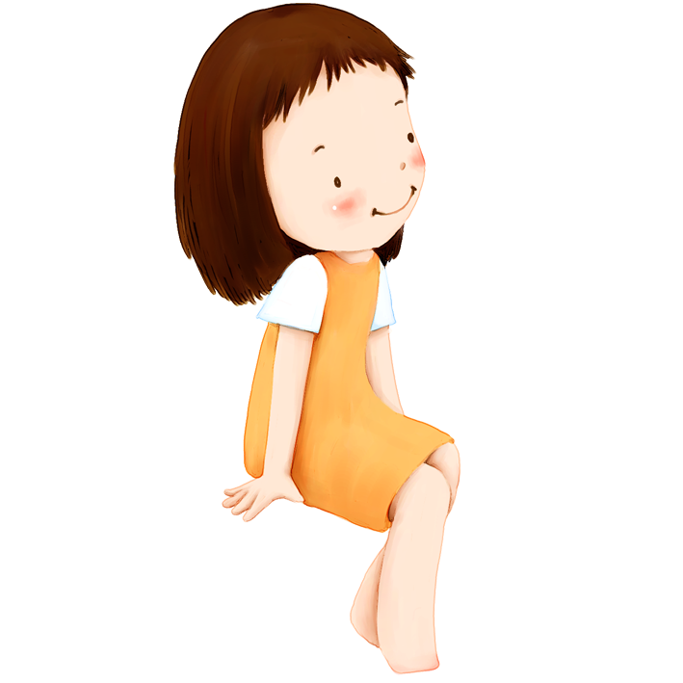

Việc sử dụng thời gian hợp lí có nhiều cách thức khác nhau, cần lựa chọn cách thức phù hợp, thuận tiện với hoàn cảnh sao cho thời gian được sử dụng hợp lí đem lại hiệu quả công việc cao nhất.

Slide 8

Hiệu quả công việc cao
Quý trọng thời gian mang lại lợi ích gì?
Không lãng phí thời gian
Làm được nhiều việc hơn
…

Slide 9
Chúc các con
chăm ngoan học giỏi

